Slide 1

Dariusz Wrzesień
Notes:
1. Kto z Was nie słyszał wcześniej nic o Webassembly?
2. Czy ktoś z Was kompilował już coś do Webassembly, korzysta z Webassembly w swoich projektach?

Slide 2
1995
Notes:
Czy jest ktoś kto w roku 1995 zajmował się wytwarzaniem oprogramowania?

Slide 3
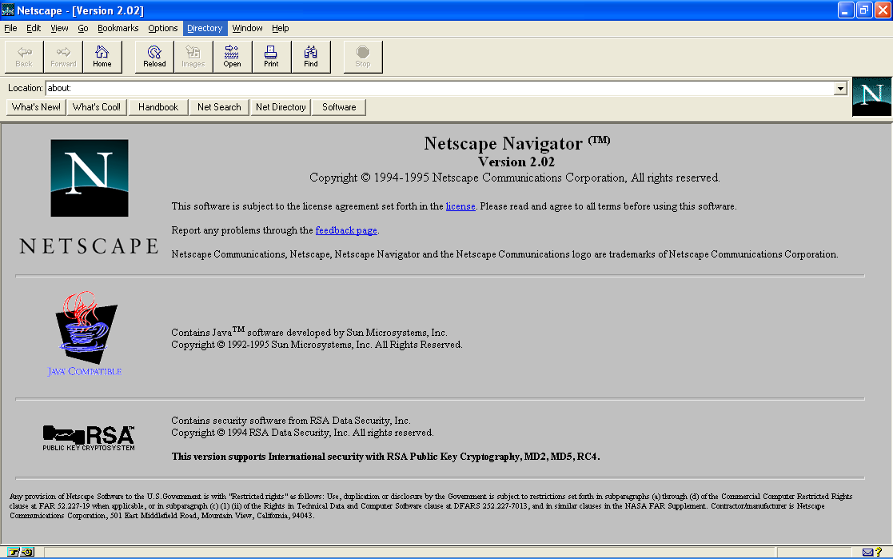
Netscape Navigator wersja 2.0.
źródło: Wikipedia
Notes:
W 1995 zadebiutowała przeglądarka Netscape Navigator w wersji 2.0. Kojarzy ktoś może jakie to kiler ficzery posiadała ta przeglądarka ?

Slide 4

źródło: https://giphy.com
Animowane GIFy

Slide 5

JavaScript
źródło: Wikipedia
Notes:
Brendan Eich (Aik) w ciągu 10 dni stworzył język programowania umożliwiający prostą interakcję z elementami na stronie internetowej.
Czy język ten był tworzony z myślą o szybkim działaniu na dużych zbiorach danych ? No, nie był.
Czy przeszkadzał brak typu integer? No, nie przeszkadzał. Na tamte czasy to, co stworzył, Pan Brendan było wystarczające.

Slide 6
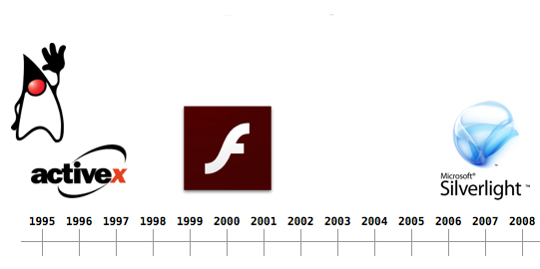
http://nickdesaulniers.github.io/wasm-fowa/slides/#/
Notes:
Niestety przez blisko 10 lat niewiele się zmieniło jeśli chodzi o wydajność języka JavaScript.
Co prawda powstało kilka pomysłów na to jak pisać aplikacje na strony internetowe ale nie rozwiązywało to problemu z wolnym JavaScriptem.
Dodatkowo jak się okazało w późniejszym czasie generowały one problemy np. podczas korzystania z aplikacji flash na urządzeniach mobilnych.

Slide 7
2008
Notes:
Przełomowym w tym kontekście okazał się rok 2008.
Czy ktoś może wie co takiego szczególnego wydarzyło się 2008 roku a dokładnie 2 września 2008 roku ?

Slide 8


Google Chrome oraz silnik JavaScript V8
źródło: Wikipedia
Notes:
Wydana została przeglądarka Chrome wraz z szybkim silnikiem JavaScript V8, w którym zaimplementowano kompilator JIT (Just-In-Time compiler).
W wielkim skrócie JIT obserwuje, w jaki sposób kod jest wykonywany, szuka prawidłowości/wzorców i gdy takie znajdzie optymalizuje to miejsce.

Slide 9
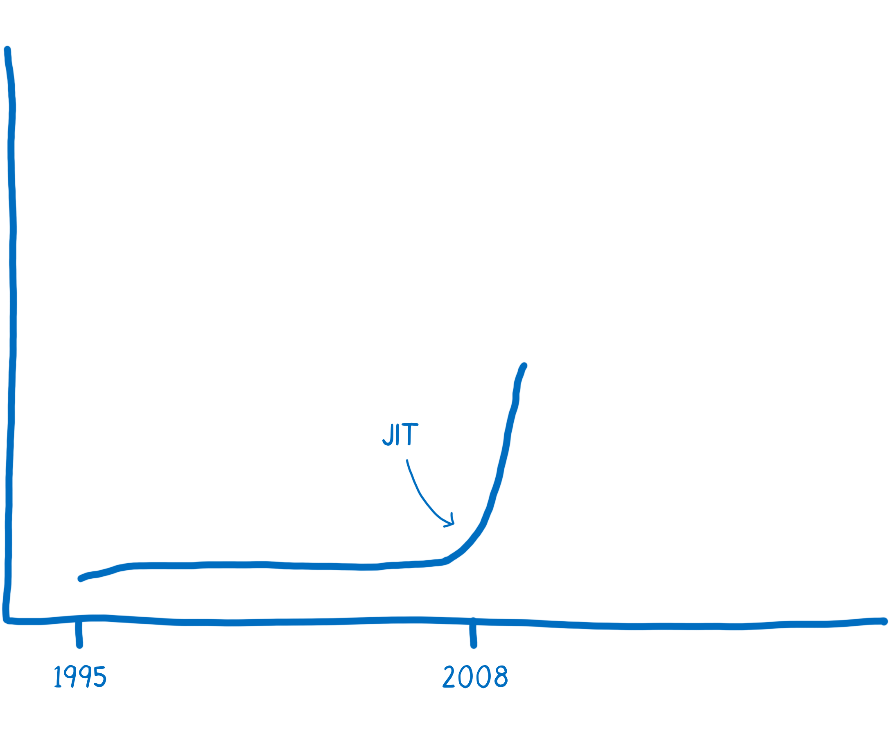
źródło:
https://hacks.mozilla.org/2017/02/a-cartoon-intro-to-webassembly/
Notes:
Dzięki temu JavaScript znacząco przyspiesza, a dokładniej powołując się na źródła z googla 10-cio krotnie.

Slide 10
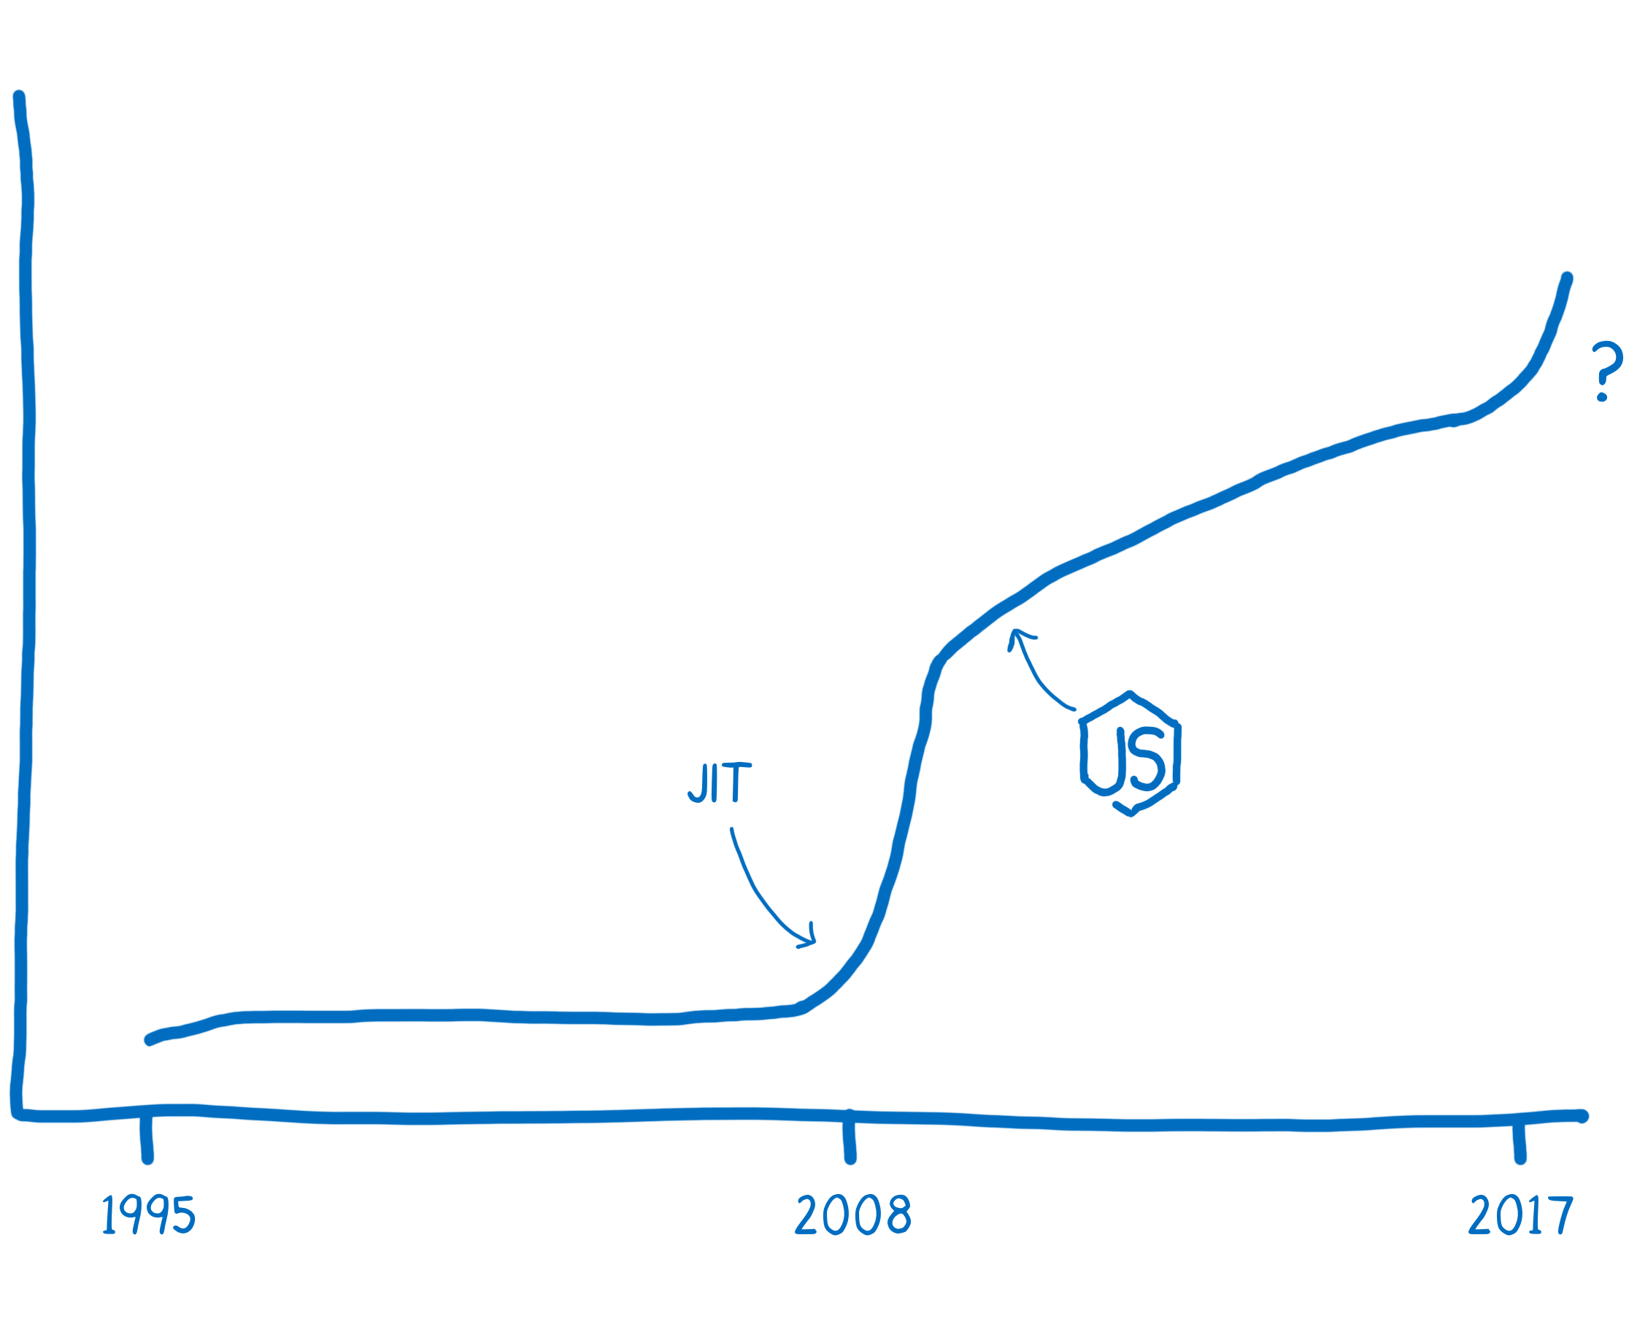
źródło:
https://hacks.mozilla.org/2017/02/a-cartoon-intro-to-webassembly/
Notes:
JavaScript zostaje wykorzystywany nawet tam, gdzie nikt nie spodziewał się że może zostać wykorzystany – czyli po stronie serwera, jako Node.js.
Pomimo że osiągnięto wzrost prędkości, wszyscy producenci przeglądarek czuli że to nie jest załatwienie sprawy do końca. I wcześniej czy później znowu możemy borykać się z problemem słabej wydajności JavaScriptu.

Slide 11
Native Client NaCl
Portable Native Client (pNaCl)
Notes:
Pierwszą próbę podjęło Google w 2011 roku, przy okazji debiutu Chrome OS, Google zaprezentowało Native Clienta (NaCl), było to środowisko, w którym można było używać skompilowanego kodu C/C++. Niestety NaCl posiadał ograniczoną kompatybilność, skompilowany kod uruchamiał się tylko na maszynach z procesorami x86. Poprawiono to w kolejnej wersji o nazwie Portable Natice Client (pNaCl).
Niestety inni producenci przeglądarek nie podchwycili jednak tematu, a Mozilla wręcz krytykowała implementację NaCla, porównując go do Microsoftowego ActiveX. Mozilla jasno zakomunikowała, że nie będzie wspierać NaCl w swojej przeglądarce. Ważne jednak odnotowania jest to, że idea została zasiana. Idea, która wpłynie następnie dość mocno na prace nad Webassembly.

Slide 12
asm.js
Notes:
To już rok 2013, tym razem Mozilla wprowadza własną platformę asm.js działającą „out of the box” we wszystkich przeglądarkach z wydajnością zbliżoną do natywnej. Idea stojąca za asm.js w gruncie rzeczy jest prosta. Asm.js umożliwiał skompilowanie programu napisanego w C/C++ do kodu JavaScript. Główny nacisk położono na proces kompilacji, w którym zastosowano szereg optymalizacji, osiągając dzięki temu lepszą wydajność niż w przypadku standardowego JavaScriptu.

Slide 13
Przebieg kompilacji z C/C++ do asm.js
C/C++
LLVM
Emscripten
JavaScript
www
przeglądarka
internetowa
Notes:
Działało to mniej więcej w ten sposób że kod napisany w C/C++ był kompilowany do postaci binarnej na tym etapie też kompilator LLVM wykonywał już pewne kroki optymalizacyjne, następnie za pomocą kompilatora Emscripten, tworzony był plik JavaScriptowy. W wyniku kompilacji kod był jeszcze raz optymalizowany więc wynik był lepszy niż w przypadku zastosowania zwykłego JavaScriptu.
Asm.js niestety posiadał też swoje wady. Pomimo że wzrost prędkości był znaczący, w porównaniu do zwykłego JavaScriptu, asm.js nie dawał nam żadnej gwarancji, że aplikacja będzie działać z tą samą prędkością we wszystkich przeglądarkach. Spowodowane jest to brakiem otwartego standardu oraz nieformalną specyfikacją utrudniająca wdrożenie asm.js we wszystkich przeglądarkach jednakowo. Aczkolwiek warto podkreślić że czołowi producenci przeglądarek starali się wspierać idee asm.js.

Slide 14
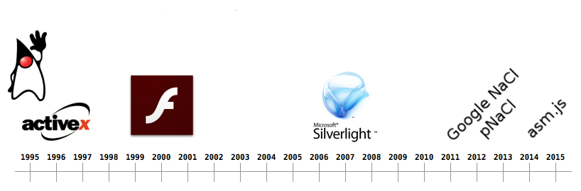
http://nickdesaulniers.github.io/wasm-fowa/slides/#/
Notes:
Na naszej osi czasu dochodzimy do roku 2015 w którym Google, Mozilla i Microsoft ogłosili że pracują nad nowym językiem dla przeglądarek internetowych. Jak widzimy pomysłów i koncepcji radzenia sobie bez JavaScrtiptu na przełomie blisko 20 lat było kilka, z czego dwa ostatnie mocno wpłynęły na kierunek rozwoju przeglądarek internetowych.

Slide 15

WebAssembly jest nowym rodzajem języka, który może być uruchomiony w nowoczesnych wersjach przeglądarek. Jest językiem niskopoziomowym, który działa z szybkością zbliżoną do rozwiązań natywnych i pozwala na kompilacje kodu napisanego w takich językach jak C/C++ do kodu binarnego, który może być użyty na stronie internetowej.
źródło: https://developer.mozilla.org
Notes:
Co również ważne, WebAssembly jest opracowywany jako otwarty standard webowy, nie jest w żaden sposób opatentowany ani chroniony prawami autorskimi. Nad całością projektu czuwa W3C WebAssembly Working Group.

Slide 16
Czym WebAssembly nie jest?
Notes:
Webassembly nie kompiluje się do JavaScriptu jak ma to miejsce np. w przypadku TypeScriptu czy asm.js.
Webassembly nie jest językiem programowania dla programistów. Pomimo iż posiada reprezentację tekstową a jej składnia podobna jest do języka LISP to sam Webassembly jest kodem bajtowym tworzonym przez odpowiednie narzędzia, a nie przez programistów.

Slide 17

źródło: https://github.com/carlosbaraza/web-assembly-logo
Notes:
Przede wszystkim Webassembly nie jest tworzony z myślą o zastąpieniu JavaScriptu, a raczej o jego uzupełnieniu.
Webassembly jest uruchamiany w tej samej maszynie wirtualnej (VM) co JavaScript, dzięki czemu możemy czerpać korzyści z obu tych języków.
Webassembly daje nam możliwość przygotowania modułów, które będziemy mogli używać w aplikacjach napisanych w JavaScript oraz Node.js.

Slide 18
JavaScript
kompilowanie + optymalizacja
re-optymalizacja
garbage collector
parsowanie
wykonanie kodu
Webassembly
kompilowanie + optymalizacja
dekodowanie
wykonanie kodu
Notes:
Przyjrzyjmy się jeszcze jakie są różnice pomiędzy wykonywaniem kodu JavaScriptowego a Webassembly.
Na początku chciałbym zaznaczyć że diagramy te są poglądowe a ich celem jest pokazanie jak może różnić się wydajność JS vs Webassembly dla tej samej funkcjonalności.
Warto też podkreślić że przedstawione zadania nie są tak dokładnie odizolowane od siebie, bardzo często się nawzajem przeplatają. Jest trochę parsowania, następnie wykonanie kodu, następnie kompilacja, parsowanie i znów wykonanie.
Pierwszą rzeczą nie ujętą na powyższych diagramach jest pobranie pliku z serwera. Ponieważ webassembly jest skompresowaną reprezentacją kodu binarnego, zawsze będzie mniejszy niż plik z kodem JavaScriptowym.
Podczas parsowania plik JavaScriptowy zamieniany jest do pośredniej reprezentacji – to oczywiście zależy od przeglądarki, ale załóżmy że mówimy tutaj o Firefoxie i silniki spiderMonkey. Webassembly nie potrzebuje tego kroku ponieważ już w wersji pośredniej.
Podczas kompilacji, optymalizacji oraz re-optymalizacji, możemy zauważyć 2 powody dla których webassembly jest wydajniejszy.
Kompilator nie musi spędzać czasu na dedukcji typu zmiennych.
Większość optymalizacji została zrobiona na etapie użycia kompilatora.
Wykonanie kodu. Jeśli znasz świetnie możliwości kompilatora JIT możesz uzyskać bardzo dobre rezultaty, optymalizując swój kod pod ten kompilator. Niestety Webassembly nadal będzie szybszy wynika to z faktu że wiele z optymalizacji które wykonuje JIT podczas wykonywania kodu nie są konieczne w przypadku Webassembly.
Webassembly jak na razie ma manualne zarządzanie pamięcią, więc nie musimy się martwić o to kiedy uruchomi się garbage collector w celu wyczyszczenia niepotrzebnych zmiennych.
Podsumowując: 1. Pobieranie pliku Webassembly jest szybsze ponieważ pliki wasm są mniejsze niż pliki JavaScript. 2. Dekodowanie jest szybsze niż parsowanie ponieważ webassembly jest już w postaci kodu bajtowego. 3. Kompilacja i optymalizacja zajmują mniej czasu ponieważ WebAssembly jest bliżej kodu maszynowego niż JavaScript oraz przeszedł już wstępną optymalizację pod czas tworzenia pliku wasm. 4. Wykonanie kodu jest szybsze ponieważ Webassembly zawiera instrukcje bardziej zrozumiałe dla maszyny, a np. ze względu na fakt że pliki JavaScript będą czytać ludzie dodaje się w nich nieco więcej abstrakcji. 5. Garbage collector nie jest wymagany ponieważ pamięć jest zarządzana manualnie.

Slide 19
Zastosowanie
gry,
multimedia (rozpoznawanie obrazów, edycja video, aplikacje typu CAD),
możliwość wykorzystania istniejących rozwiązań napisanych w C/C++ (OpenCV, Box2D, DICOM),
64-bitowe obliczenia matematyczne (SHA512, Fractal Calculations).
Notes:
Oprócz gier i multimediów, bardzo ważne podczas prac nad Webassembly było danie możliwości wykorzystania gotowych rozwiązań napisanych np. w C++. Chodzi o to aby już nie musieć przpisywać bibliotek napisanych np. w C/C++ do JavaScriptu.
Generalnie Webassembly został stworzony z myślą o dużych modułach jak na przykład silniki gier czy skomplikowane obliczenia podczas obróbki obrazu czy dźwięku. Jeśli chcielibyście przenieść jakieś proste obliczenia do modułu webassembly to upewnijcie się że naprawdę zyskacie na tym jakąś korzyść. Należy też podkreślić że w przypadku domyślnej konfiguracji Webassembly rezerwuje sobie 16mb pamięci RAM, co raczej nie jest wydajne jeśli chodzi o nie skomplikowane obliczenia. Jak pokaże na następnych slajdach sam import modułu webassembly też wymaga nakładu kodu, a może okazać się że prędkość jaką uzyskacie będzie niewiele większa niż w przypadku zastosowania zwykłego JavaScriptu.

Slide 20
DEMO
Notes:
A teraz niejako samemu sobie przecząc – przejdźmy do implementacji jakiejś niedużej metody. Oczywiście dla celów demonstracyjnych będzie to nieduża metoda ale mam nadzieje że da to ogólny pogląd na to jak pracować z modułami WASM.

Slide 21
int fib( int n ) {
if ( n == 1 ) return 1;
if ( n == 2 ) return 1;
return fib( n-1 ) + fib( n-2 );
}
n = 1 | n = 2 | n = 3 | n = 4 | n = 5 | n = 6 | n = 7 | n = 8 | n = 9 | n = 10
1 | 1 | 2 | 3 | 5 | 8 | 13 | 21 | 34 | 55
Notes:
Funkcja fib() ma za zadanie wyznaczyć wyraz ciągu Fibonacciego na podstawie dostarczonego parametru.
Np. Gdy przekażemy n = 10 funkcja powinna zwrócić 55.

Slide 22
emcc fib.c -O1 -o fib.wasm -s WASM=1 -s SIDE_MODULE=1
Notes:
Do skompilowania kodu użyjemy kompilatora Emscripten, tego samego, którego używaliśmy podczas kompilacji kodu do asm.js.
Tym razem jednak użyjemy flagi WASM=1 co pozwoli nam na wygenerowanie kodu webassembly. Kolejny przełącznik SIDE_MODULE=1 informuje kompilator że chcemy aby wygenerować jedynie plik wasm. Bez tego przełącznika kompilator wygenerował by także plik HTML oraz zaimplementował plik wasm za pomocą JavaScriptu, ale my chcemy zrobić to sami więc użyjemy przełącznika SIDE_MODULE=1 aby otrzymać tylko plik wasm.
A więc po kolei emcc informuje system że będziemy kompilować za pomocą Emscripten, fib.c to nazwa pliku do skompilowania, -O1 to stopień optymalizacji, a fib.wasm to nazwa pliku wynikowego.
Odnośnie optymalizacji. Zalecane jest aby pierwszą kompilację uruchamiać z wyłączoną optymalizacją -O0 lub jak w naszym przypadku ustawioną na -O1. Daje nam to dość szybką kompilację i pozwala na wyeliminowanie ewentualnych bugów.
Dobrze zoptymalizowana wersja to wersja z użyciem optymalizacji -O2.
Istnieje jednak możliwość użycia optymalizacji na poziomie -O3 pamiętać jednak należy że czas takiej kompilacji może znacząco się wydłużyć a wielkości plików mogą być potencjalnie większe niż w przypadku -O2.
Można także użyć -Os również należy się liczyć w tym przypadku ze znaczmy wydłużeniem czasu kompilacji, lecz otrzymany kod będzie zoptymalizowany pod względem wielkości.

Slide 23
Przebieg kompilacji z C/C++ do wasm
C/C++
Emscripten
Moduł WASM
JavaScript
HTML
www
przeglądarka
internetowa
Notes:
Całość kompilacji wygląda w ten sposób. Plik napisany w C/C++ za pomocą kompilatora Emscripten jest kompilowany do pliku wasm. Następnie za pomocą JavaScriptu jest zaczytywany i uruchomione są interesujące nas funkcje, wynik działania funkcji wyświetlany jest w dokumencie HTML.

Slide 24
fetch( "fib.wasm" )
.then( response => response.arrayBuffer( ))
.then( bytes => WebAssembly.instantiate( bytes ))
.then( results => {
console.log( results.instance.exports.fib(10));
});
Notes:
Od strony JavaScriptu wygląda to następująco. Metodą fetch() pobieramy sobie zawartość pliku następnie po stronie JavaScriptu dane binarne obsługujemy metodą arrayBuffer() który zwróci nam promisa z obiektem ArrayBuffer. Przekazujemy go o metody WebAssembly.instantiate() i w efekcie możemy dobrać się do naszej metody fib().

Slide 25
https://webassembly.studio

Slide 26
Webpack 4
_entry.js
import(“./mathf.js”).then(
math_f => console.log( math_f.fibon( 10 ) )
);
mathf.js
import { fib } from “./fib.wasm”;
export function fibon( x ) {
return fib( x );
}

Slide 27
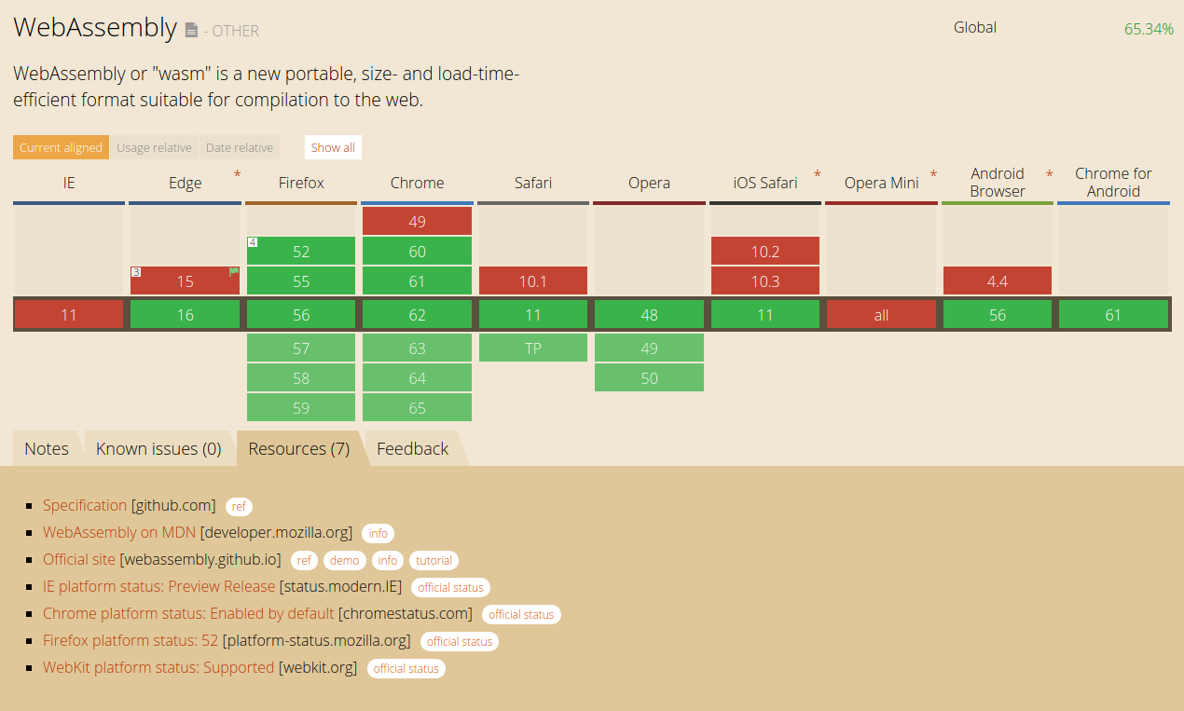
źródło: https://caniuse.com/#feat=wasm

Slide 28
Awesome Wasm: https://github.com/mbasso/awesome-wasm
Oficjalna strona WebAssembly:
http://webassembly.org/

Slide 29

O programowaniu bez kaca
devenv.pl

